Slide 1
Colegiul UCECOM “Spiru Haret” Bucuresti Codul acreditării: 2020-1-RO01-KA120-VET-095768 Proiect: 2022-1-RO01-KA121-VET-000066026 MENTENANȚA AUTOMOBILELOR

Slide 2
FLUXUL TEHNOLOGIC INTR-UN SERVICE AUTO
PROGRAMARE
1. PRECOMANDA
2. DIAGNOZA
COMANDA IN ATELIER SAU SECTIE
3. EFECTUARE OPERATII MENTENANTA
4. PROBE /TESTARI/ALTE OPERATII FINALE
FINALIZARE COMANDA
5. PREDARE AUTOMOBIL
6. VERIFICARI FINALE

Slide 3
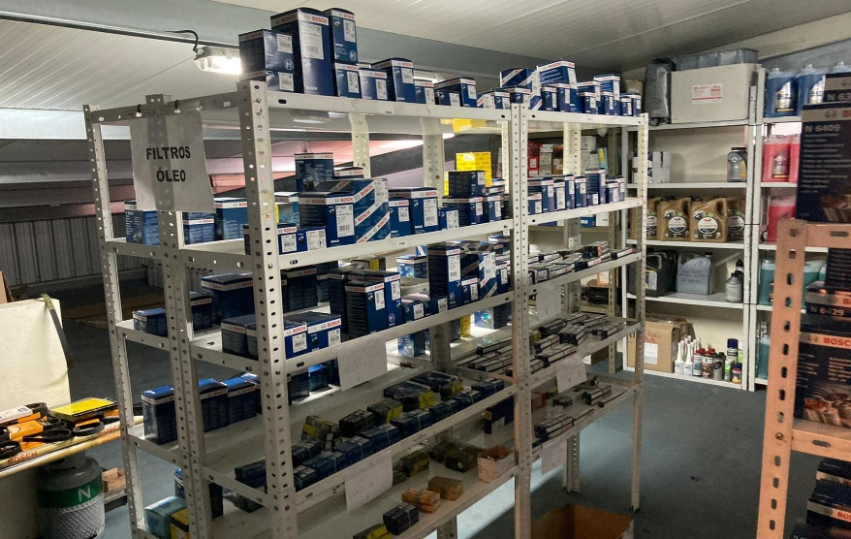
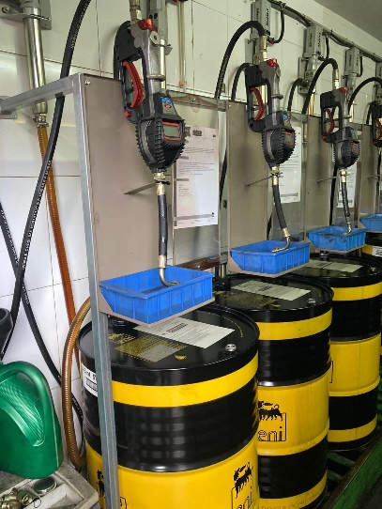
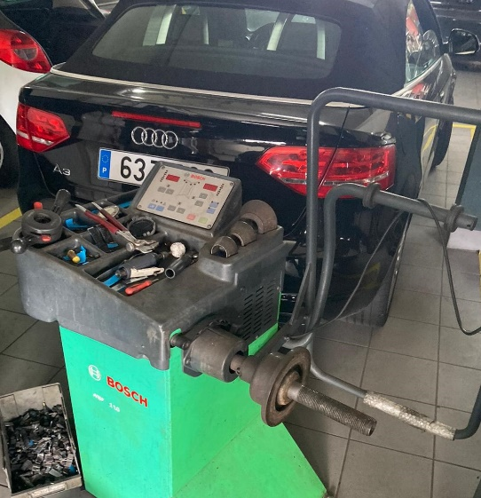
P U N C T E de L U C R U IN SERVICE AUTO

Slide 4
M E N T E N A N T A AUTOMOBILELOR ..ESTE MAI USOR SA PREVII DECAT SA REPARI…
TOTALITATEA ACTIUNILOR DE TIP TEHNIC SI ORGANIZATORIC NECESARE PENTRU MENTINEREA SAU RESTABILIREA STARII TEHNICE A AUTOMOBILELOR
OPERATII DE INTRETINERE
OPERATII DE REPARARE
MENTENANTA PREVENTIVA
MENTENANTA CORECTIVA (AVARIE)
MENTENANTA PLANIFICATA (revizii tehnice, reparatii curente sau capitale)

Slide 5
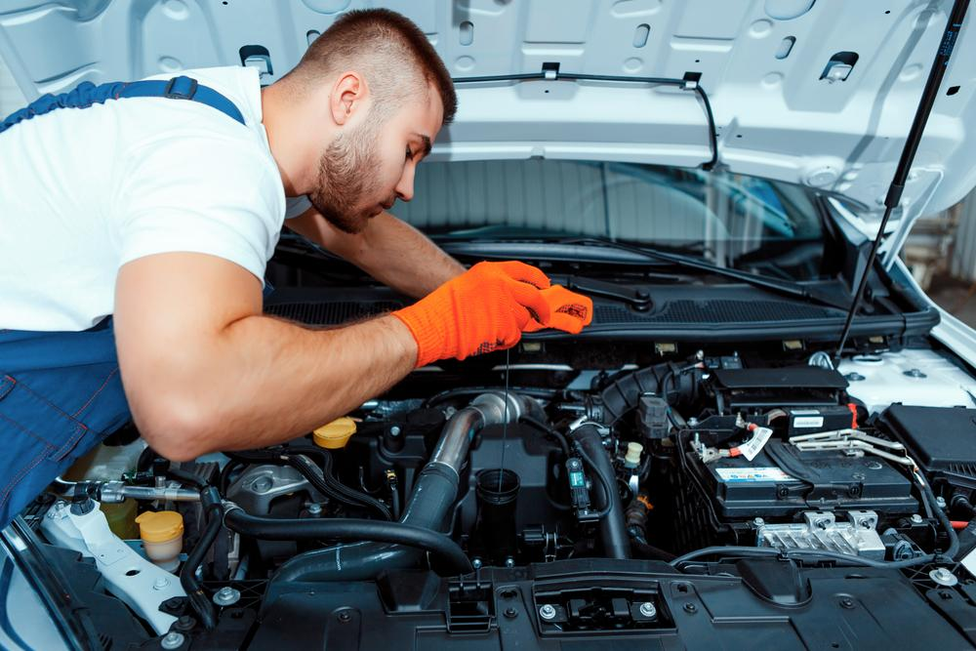
I N T R E T I N E R E A TEHNICA
SE REALIZEAZA LA ANUMITE INTERVALE DE TIMP DINAINTE STABILITE = REVIZIE TEHNICA
se stabileste starea tehnica a masinii;
se stabilesc principalele operatii ce vor fi realizate cu ocazia primei reparatii a masinii;
se asigura functionarea masinii in conditii optime;
se realizeaza reglarea si consolidarea unor piese sau subansambluri;
se stabileste starea de functionare a subansamblelor de comanda, reglare, a sistemelor de ungere;
revizia se executa de regula in perioadele in care, conform programului, masinile nu functioneaza.
INTRETINERE ZILNICA
REVIZII TEHNICE DE GRADUL 1 sau 2
(in functie de complexitate)

Slide 6
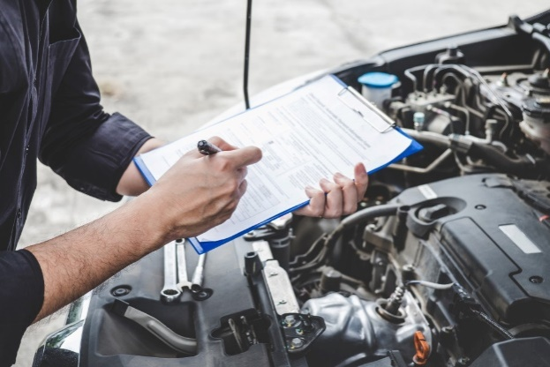
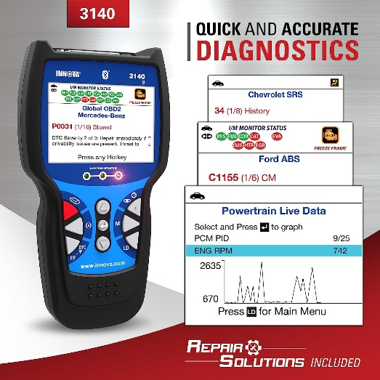
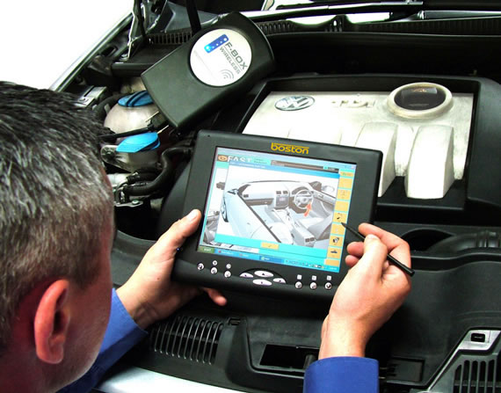
D I A G N O S T I C A R E A TEHNICA
TOTALITATEA OPERATIILOR PENTRU A DETERMINA STAREA TEHNICA DE FUNCTIONARE A AUTOMOBILELOR
OPERATIA CARE DETERMINA MOMENTUL CAND SE EFECTUEAZA LUCRARILE DE INTRETINERE
MASURARE + EVALUARE
DIAGNOSTICARE SUBIECTIVA (interpretarea unor parametri ai motorului- presiune ulei, temperatura, apa, zgomote,etc)
DIAGNOSTICARE OBIECTIVA ( cu aparate de masura si control- analizoare gaze, compresografe…)
DIAGNOSTICARE PE STAND ( cu aparate si instalatii speciale pentru anumiti parametri-stand pentru incercare frane, directie…)
DIAGNOSTICARE LA BORD OBD (necesita unitatea centrala de control , elemente automatizate, scaner/tester)

Slide 7
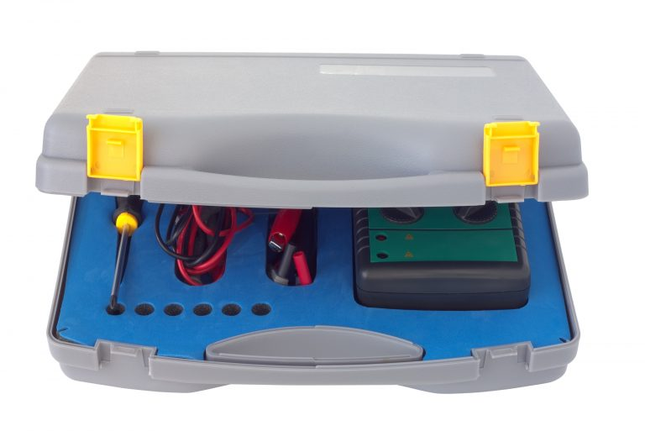
SARCINI DE LUCRU-M e n t e n a n ț a auto
DIAGNOSTICAREA AUTO
ROLUL DIAGNOZEI
TIPURI DE DIAGNOZA SI ECHIPAMENTE UTILIZATE
ETAPELE PENTRU REALIZAREA DIAGNOZEI PE AUTOMOBILUL FORD
ERORILE IDENTIFICATE PRIN DIAGNOZA
ÎNLOCUIREA PLĂCUȚELOR DE FRÂNĂ
OPERATII DE INLOCUIRE A PLACUTELOR DE FRANA
ECHIPAMENTE SI SDV-URI FOLOSITE IN TIMPUL OPERATIILOR

Slide 8
Protectia muncii in atelier si la punctele de lucru

